Slide 1
SORT-W2 解機況流程

Slide 2
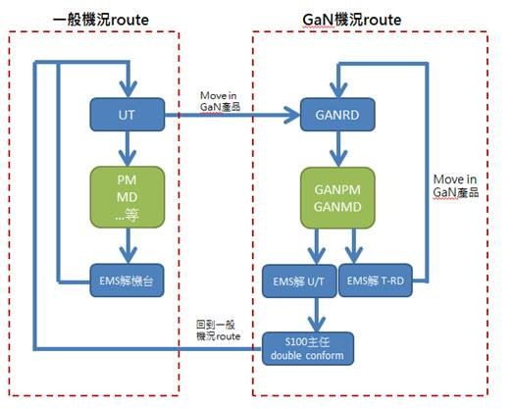
一般機況在 move in GaN 產品後，會轉為 GaN 機況 (GaNRD)

Slide 3
正常情況

Slide 4
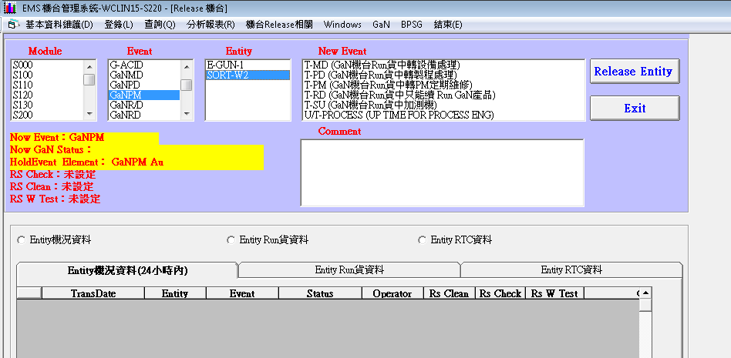
請線上 EA 使用 Autoers 程式將機況由 GaNRD 改為 GaNPM
此時 RMS 選擇 GaNPM 就會看到 New Event 有 U/T-PROCESS 機況， 並在 Comment 欄位輸入 MPM OK

Slide 5
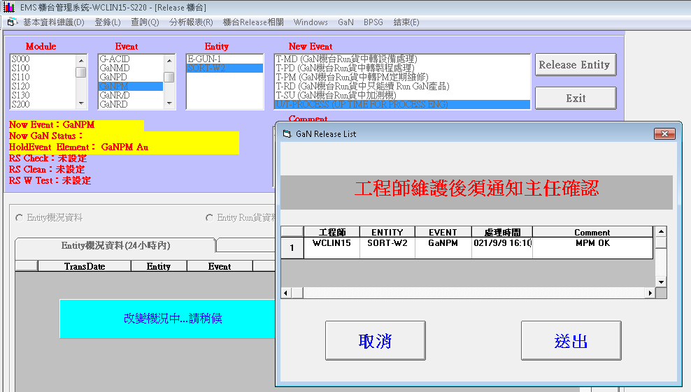
皆下來會出現『工程式維護後須通知主任確認』的視窗
在處理時間輸入現在時間
Comment 欄位會自動帶入你剛剛打的字元 (MPM OK)

Slide 6
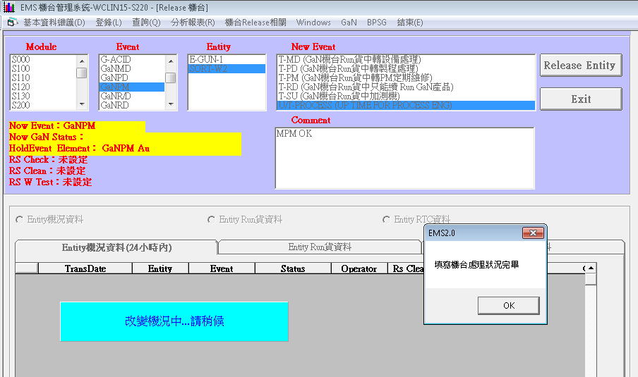
按下送出後，會出現『填寫機台處理狀況完畢』的視窗
再請線上 EA 通知主任確認後即可 release 機台

Slide 7
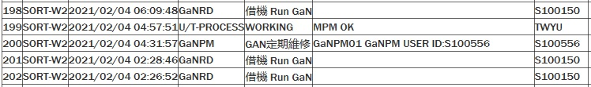

Slide 8
異常情況

Slide 9
若在 GaNPM 機況要解機台時，選錯為 T-PM 或者其他 T-XX 機況
會導致在該迴圈內無 U/T-PROCESS 機況可選擇而無法解機台
此時請直接通知線上 EA 將機況改為 GaNPM (用Autoers)， 即可使用正常情況解機台
T-PM

Slide 10
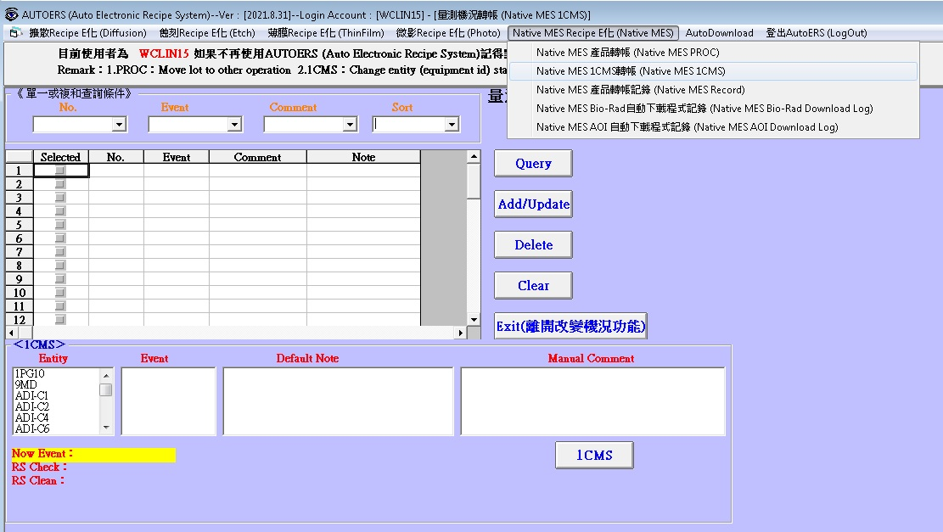
PS：
Autoers 程式，Native MES Recipe E化 → Native MES 1CMS轉帳， 將機況改為 GaNPM後，即可使用正常流程解機台

Slide 11
